Slide 1
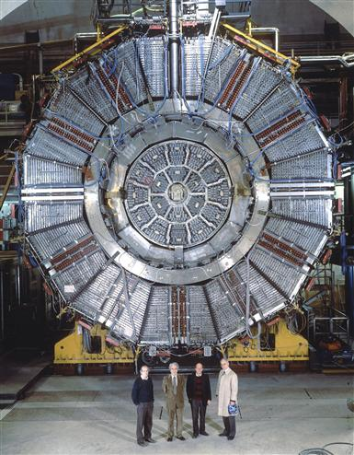
Perché questo evento ora:
Il mio professore, Luciano Guerriero, in occasione del conferimento di un premio, si complimentò con il comitato organizzatore del premio per averlo assegnato quando il premiando era ancora in vita.
Spesso, affermava, il premio viene conferito postumo e così non c’è più alcun divertimento.
Giorgio Pietro Maggi – INFN - 7 Novembre 2023

Slide 2
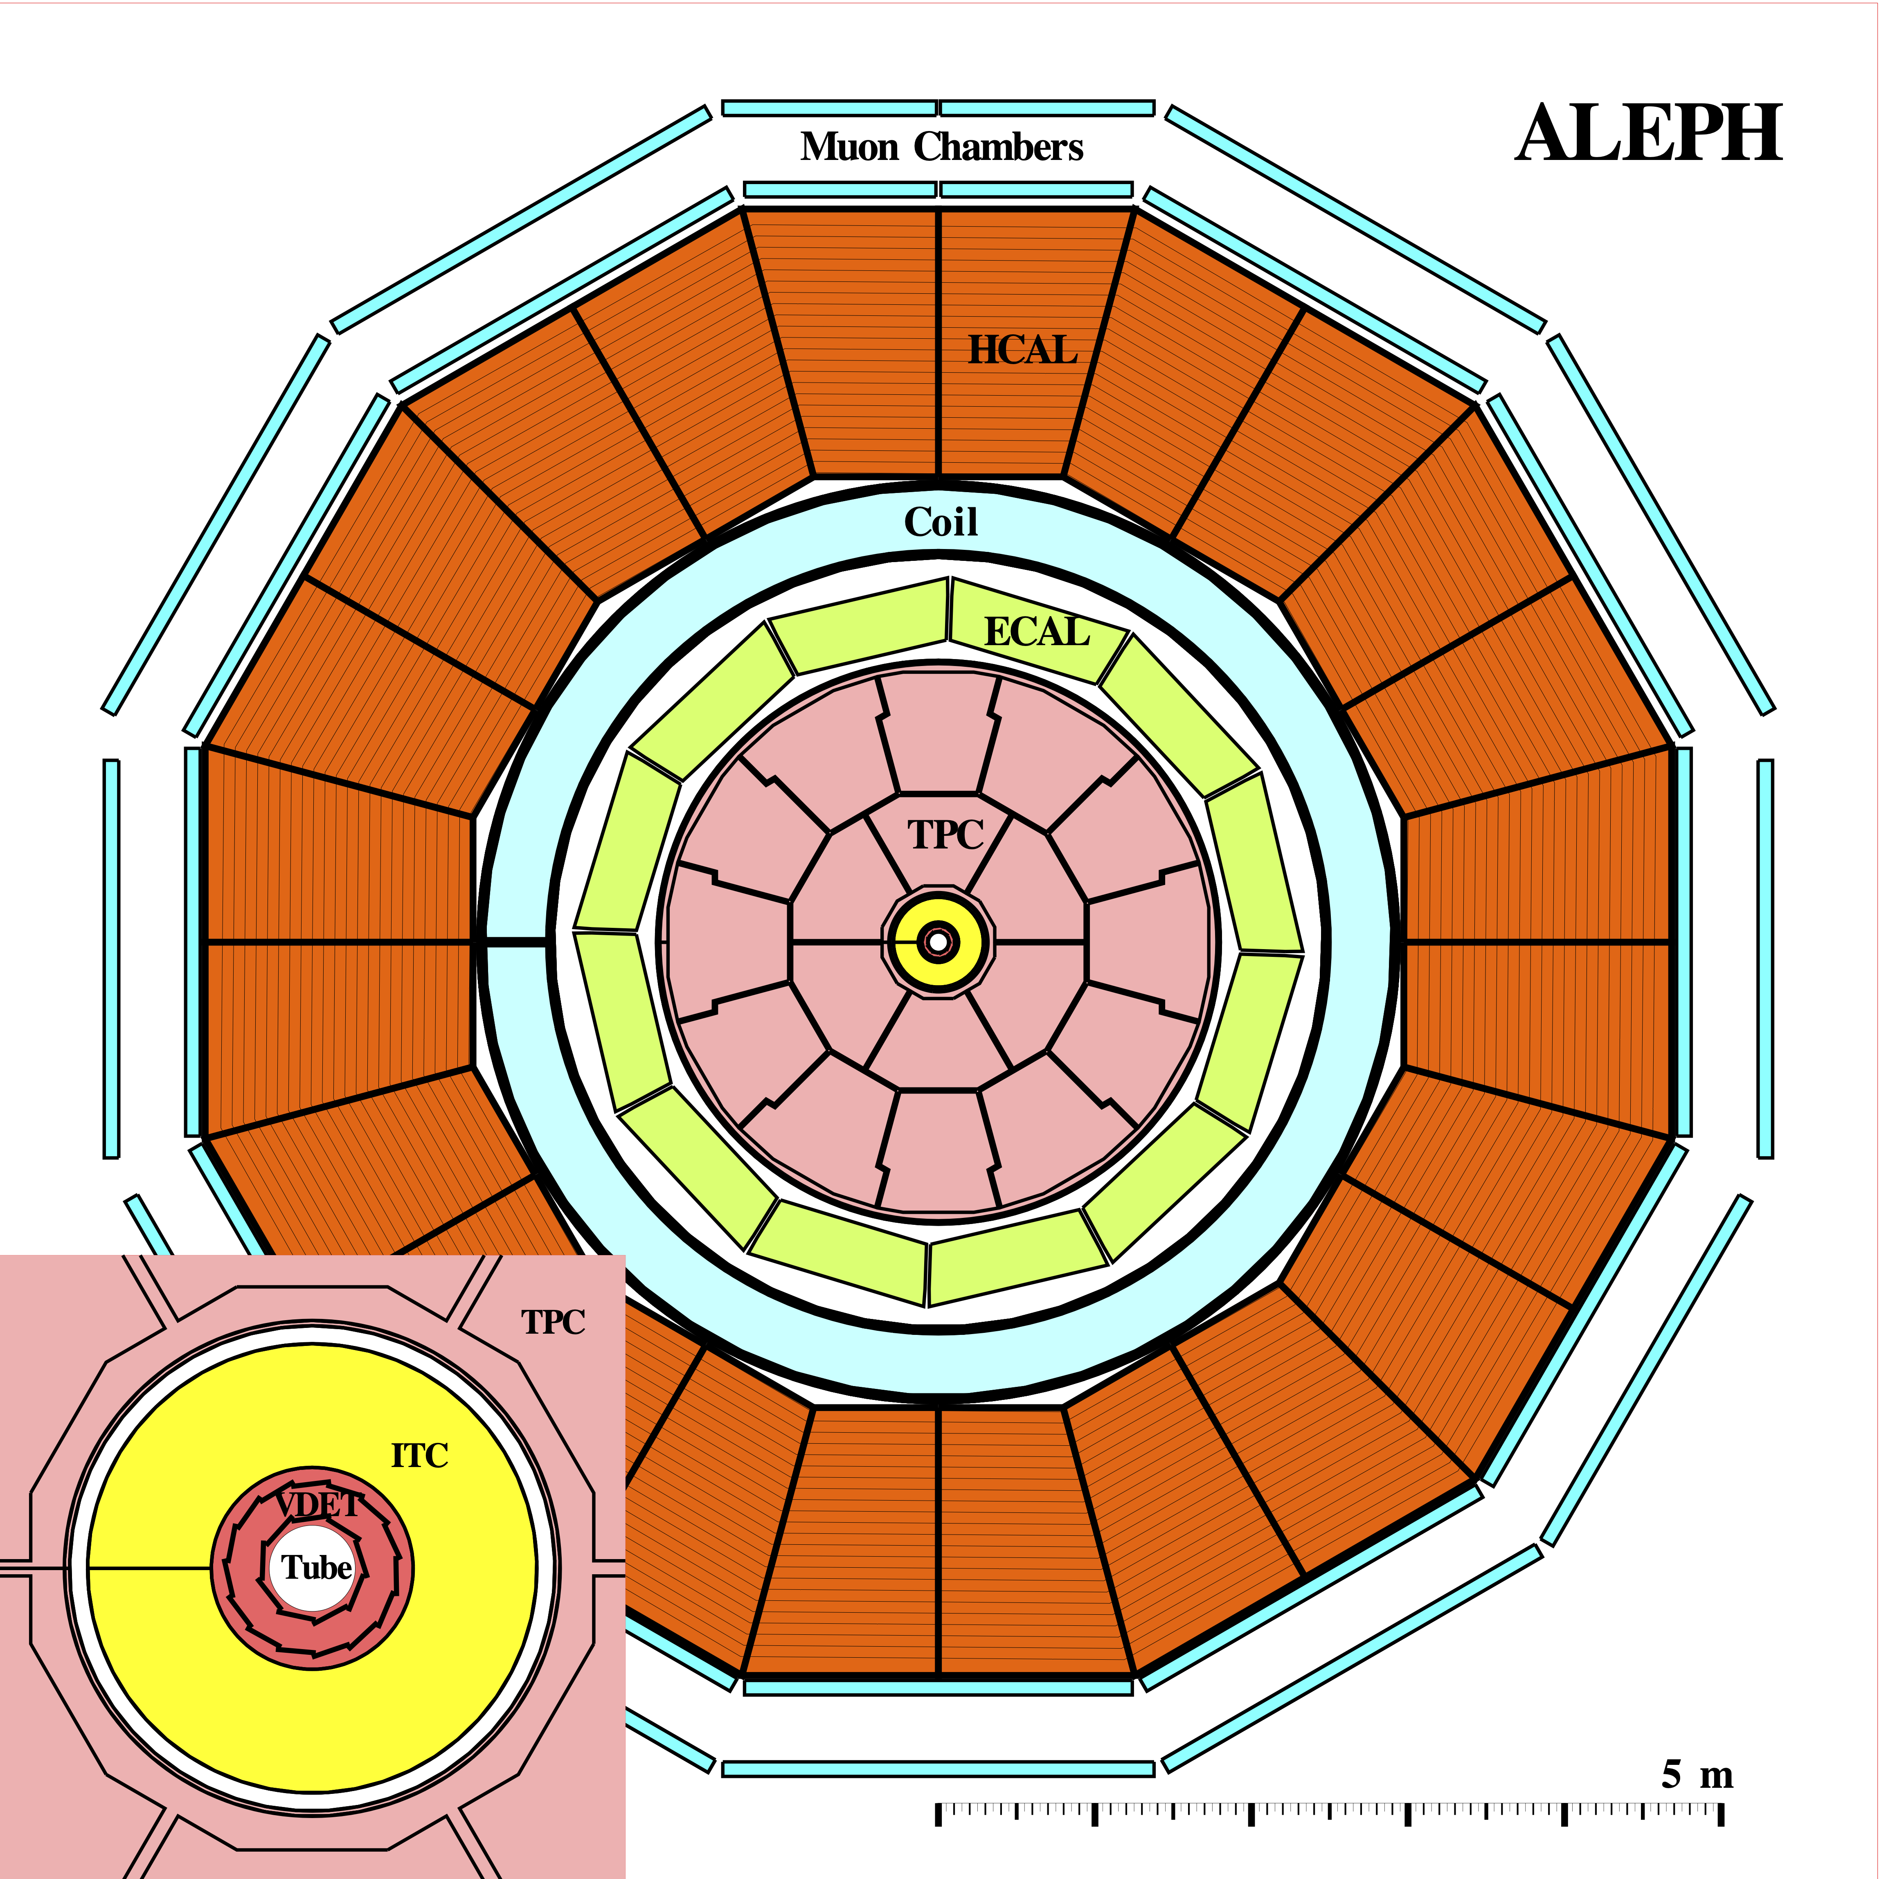
Il secondo motivo
L’obiettivo che mi ero prefissato era quello di mettere in evidenza che l’attività di tante persone, durata circa 20 anni, svolta al LEP, nel nostro caso nell’esperimento ALEPH, con un impiego di notevoli risorse economiche, avesse prodotto dei buoni risultati di Fisica Fondamentate ma anche un avanzamento in campo tecnologico.
Devo confessarvi che ero rimasto molto deluso quando l’anno scorso il Presidente dell’INFN ha tenuto il suo discorso in occasione dei 50 anni della Sezione di Bari
Scorrendo le sue trasparenze non ce n’era una che facesse riferimento al periodo del LEP
Chiaramente le slide non le ha preparato il Presidente
uno non se la può prendere con il Presidente
Ma è chiaramente scomparsa, nella storia dell’INFN, il periodo del LEP
È colpa nostra?
Giorgio Pietro Maggi – INFN - 7 Novembre 2023

Slide 3
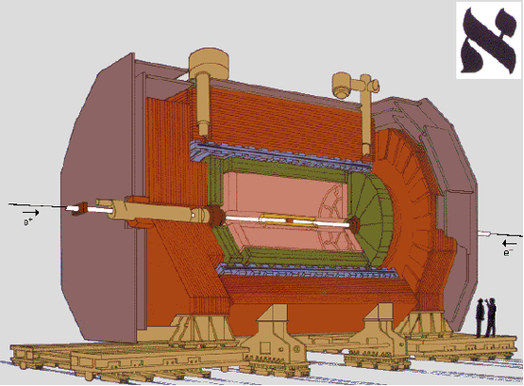
Mi era sembrato potesse essere utile organizzare un evento per fare in modo che si tornasse a parlare di LEP
Eravamo partiti con un evento solo barese, ma poi abbiamo presto dovuto estenderlo ad ALEPH Italia
Siamo anche stati rimproverati di esserci limitati ad ALEPH,
Perché l’evento non è stato esteso anche a DELPHI?
All’evento sono stati invitati il Presidente dell’INFN e i membri di Giunta
Non mi aspettavo che venissero a Bari, ma volevo che sapessero che c’era un gruppo, ancora numeroso, di persone fiere di aver partecipato ad un esperimento LEP
Noi poi abbiamo partecipato ad ALEPH, il migliore degli esperimenti al LEP.
Giorgio Pietro Maggi – INFN - 7 Novembre 2023

Slide 4
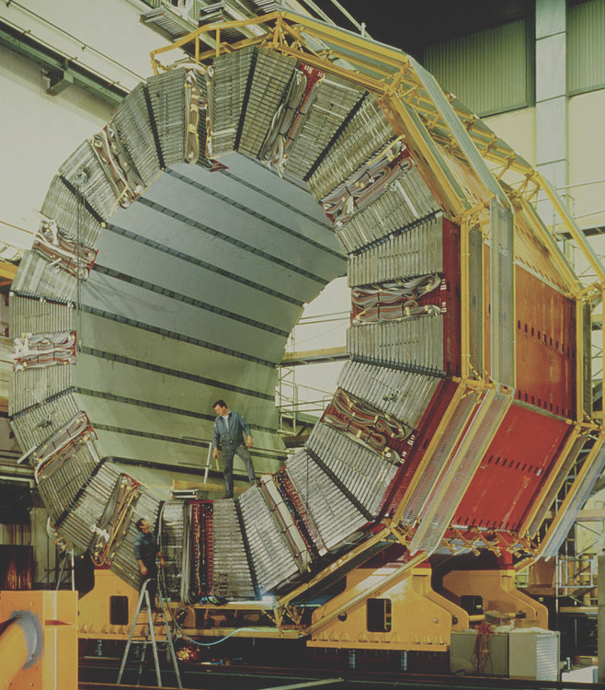
Penso che questo evento un po’ di rumore l’abbia fatto e quindi abbia richiamato alla mente di quanti se ne sono già dimenticati, quello che l’INFN ha fatto al LEP.
Io non vorrei fermarmi qui.
Vorrei proporre al Comitato Scientifico di non smobilitare subito e di cercare di produrre degli atti di questo evento.
Magari anche solo raccogliendo le slide presentate in un unico volumetto.
Non lo leggerà nessuno, ma serve a tenere sveglia l’attenzione sull’attività svolta dall’INFN al LEP.
Giorgio Pietro Maggi – INFN - 7 Novembre 2023

Slide 5
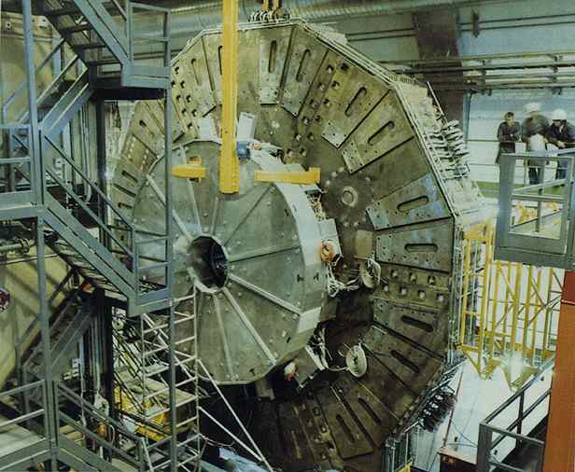
Sono doverosi un certo numero di ringraziamenti a quanti nel Dipartimento e nell’INFN hanno lavorato per la buona riuscita dell’evento
nell’INFN
Il servizio calcolo e reti:
Con Vincenzo Spinoso, Alessandro Casale ed Angelo Ceres
Il servizio Amministrazione
con Francesca Assisi, Enza d’Alba
Il Servizio di Direzione
con Antonio Silvestri
Del DIF
Anna Catalano,
Antonio Mongelli
Giorgio Pietro Maggi – INFN - 7 Novembre 2023

Slide 6
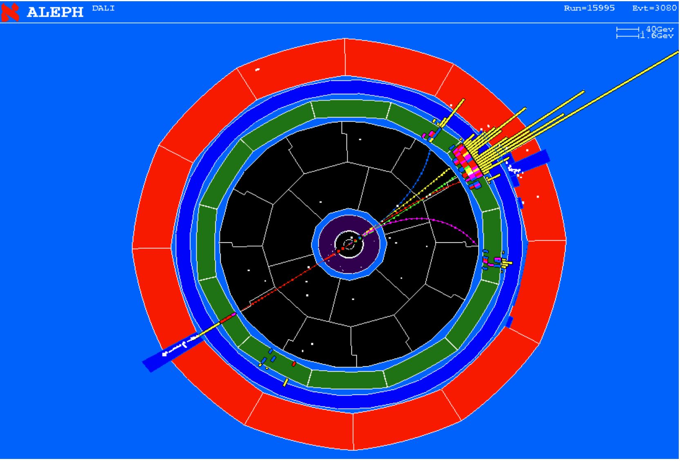
Si ringraziano altresì
Il direttore del DIF, Roberto Bellotti, per averci consentito l’uso dell’aula in un periodo in cui le aule sono usate per le lezioni
Il direttore della Sezione INFN, Vito Manzari, per il supporto che ha voluto fornire all’iniziativa, senza del quale il risultato non sarebbe stato allo stesso livello.
Il coordinatore del gruppo I, Salvatore My per il contributo finanziario
Giorgio Pietro Maggi – INFN - 7 Novembre 2023

Slide 7
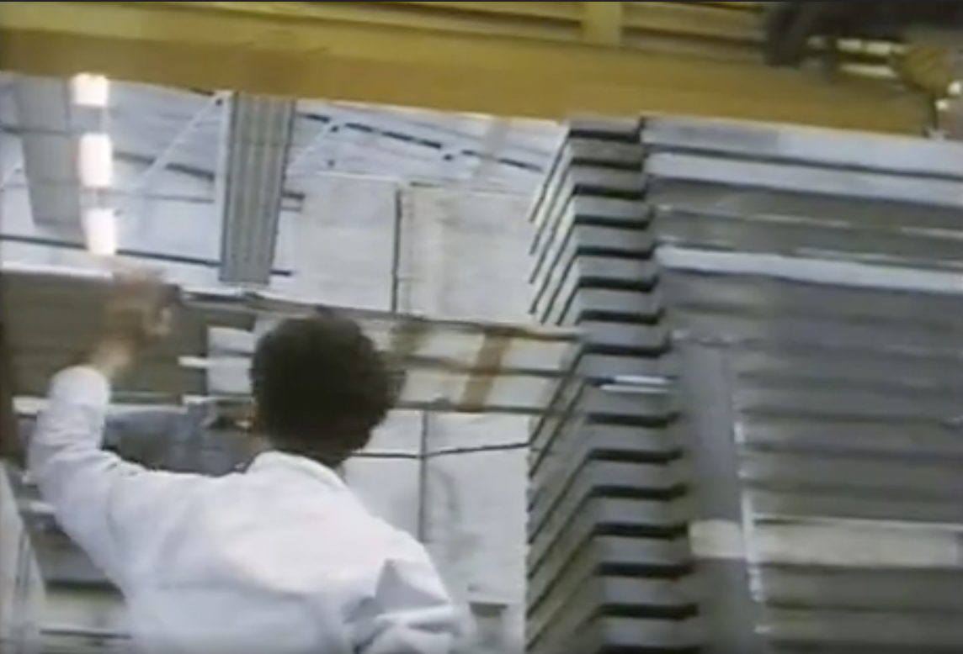
Ringrazio il comitato scientifico per gli utilissimi consigli.
Il comitato organizzatore: a ciascuno ha curato un aspetto dell’organizzazione.
Un grazie particolare alle persone con cui ho condiviso l’organizzazione dell’evento e che ho messo in croce più delle altre.
Mauro de Palma
e Gabriella Catanesi
Giorgio Pietro Maggi – INFN - 7 Novembre 2023

Slide 8
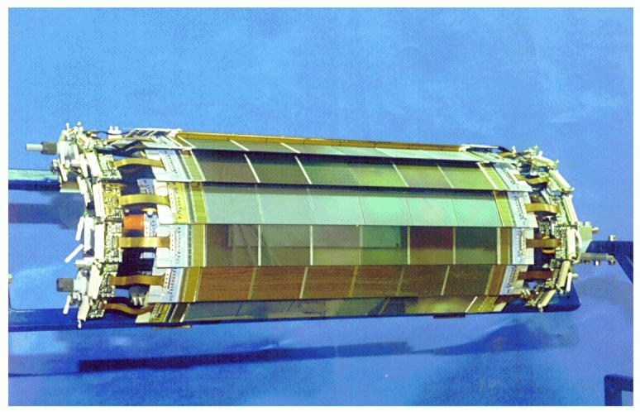
Ringrazio infine tutti voi che avete partecipato a questo evento
Ringrazio in particolare quanti hanno diffuso l’informazione sull’evento nella comunità locale.
Il presidente del corso di laurea in Fisica
Il coordinatore del dottorato di ricerca
L’associazione AISF
L’associazione ADIFI
Ringrazio quanti sono venuti da fuori.
Ringrazio infine quanti hanno seguito l’evento da remoto.
Sono i più giovani che sono ancora oberati di lavoro.
Giorgio Pietro Maggi – INFN - 7 Novembre 2023

Slide 9
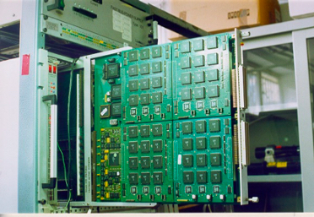
A questi ultimi il compito di organizzare, tra 10 anni,
ALEPH Italia 2033
Giorgio Pietro Maggi – INFN - 7 Novembre 2023

